Slide 1
《硬件电路设计与电子工艺
基础》
西南科技大学：曹文 ，刘春梅

Slide 2
第9章 元器件装配、焊接及拆焊工艺
学习要点：
（1）熟悉并熟练掌握手工锡焊工艺的基本流程、操作步骤、应用技巧。
（2）了解常用的电子装接工具设备及材料。
（3）了解元器件的拆焊工艺及技巧。
（4）掌握焊点质量的评判标准、电子装接过程中的主要故障种类及排除方法。

Slide 3
第9章 元器件装配、焊接及拆焊工艺
9.1 装 配 工 艺
9.2 常规电子焊接工艺
9.3 拆 焊 工 艺
9.4 表面贴装焊接工艺
Notes:
图中看出，谐波次数越高，幅值分量越小，对原波形的贡献越小，所以在一定条件下可忽略高次谐波。

Slide 4
9.1 装 配 工 艺
元器件在电路PCB中的装配工艺包括：
● 将直插元器件的引脚插入PCB对应的焊盘孔；
● 将贴片元器件的引脚对齐电路PCB中的焊盘；
● 确定直插元器件采用的插装结构（立式、卧式）；
● 直插式元器件的引脚成型，清除引脚表面的氧化物质，确保引脚的易焊性。

Slide 5
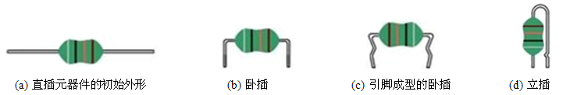
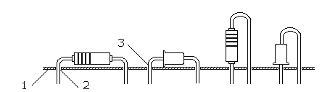
9.1.1 直插元器件在PCB中的插装
径向封装直插式元器件几种插装形式：
1．立插
特点：对于轴向封装的元器件（如：电阻器、二极管等），将其中一只引脚弯折180°后再插入对应的焊盘孔，这种插装工艺称为“立插”。

Slide 6
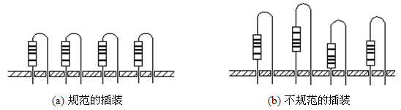
9.1.1 直插元器件在PCB中的插装
元器件立插时存在的缺点：
（1）立插元器件的引脚弯折角度、长度均比较大，不建议用在较高工作频率的电路中。
（2）立插的元器件高度大、抗振能力弱。
（3）当立插的元器件外形尺寸不一致时，装配完成后的元器件高度参差不齐，不够美观。
（4）立插元器件的引脚间距较小，允许通过的PCB布线数量较少。
【例9-1-2】 立插元器件呈180°弯曲状态的引脚不要齐根弯折，而应在引脚根部留出1～2mm的长度，色环应采用相同的排布方向。

Slide 7
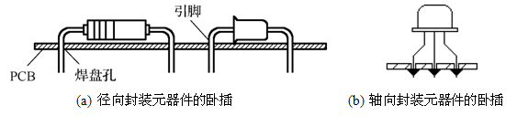
9.1.1 直插元器件在PCB中的插装
2．卧插
适用于绝大多数元器件的插装
元器件采用卧插工艺时的注意事项：
（1）三极管在卧插时，应分清引脚的排列顺序；在PCB上方的三极管引脚不宜留得过长，以保持三极管稳定；三极管引脚如需弯折，应在引脚与管体连接点下方2mm左右的位置使用镊子辅助弯折，避免引脚折断。
（2）大体积圆柱形电解电容在进行立插时，原则上电容体自然落在PCB表面；条件允许时，可以在电容体与PCB上表面垫一只弹性软垫。

Slide 8

9.1.1 直插元器件在PCB中的插装
（3）采用卧插工艺的元器件引脚应尽可能剪短，元器件本体尽可能贴近PCB表面。
（4）卧插元器件应该垂直、居中地插入焊盘孔，尽量避免倾斜、不均匀。
（5）卧插元器件的型号、参数等标记信息应朝着调试人员容易看清的角度与方向，参数识读的方向还需要尽可能一致。
卧插电阻器的插装示例：
误差环与倍率环的距离较大

Slide 9
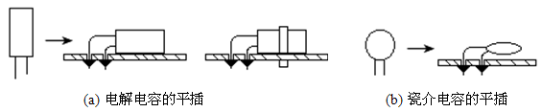
9.1.1 直插元器件在PCB中的插装
3．平插
适用于轴向封装元器件的插装
优点：
（1）元器件占据的空间高度较小。
（2）引脚暴露，方便作为测试点。
缺点：
引脚过长、占用PCB面积偏大。

Slide 10

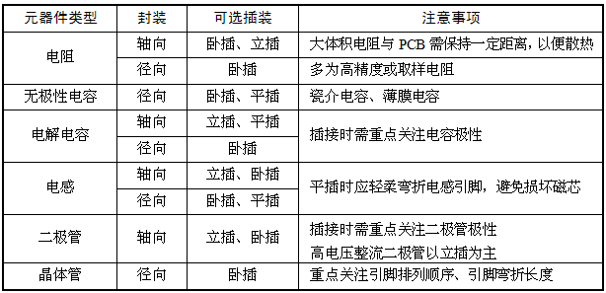
9.1.1 直插元器件在PCB中的插装
4．混插
实际电子电路往往采用混插工艺
常用元器件的插装形式选择：

Slide 11
9.1.2 元器件插装前的准备工作
在插装元器件前需要做以下工作：
1．正确识别元器件型号及参数
2．元器件的极性识别
注：对于有极性的电解电容、二极管、BJT三极管、MOSFET场效应管、LED、电源接插件需要与PCB丝印层中的极性标识一致后才能插入。
3．判断元器件的质量好坏
注：存在质量问题或者质量不稳定的元器件不要插装在PCB中。

Slide 12
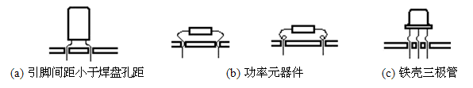
9.1.2 元器件插装前的准备工作
在插装元器件前需要做以下工作：
4．元器件引脚的易焊性检测
注：元器件引脚的易焊性较差，将直接影响后续工序的焊接质量。元器件引脚的易焊性一般可通过观察引脚表面的状态及时发现，引脚氧化、沾染油污是影响易焊性的关键因素。
5．元器件引脚成型
对引脚进行对称性的弯折
使弯折后的引脚卡在焊盘孔的上方，而不紧贴PCB顶层

Slide 13
9.1.2 元器件插装前的准备工作
在插装元器件前需要做以下工作：
6．插装体积、重量较大元器件的特别处置工艺
注：大型元器件可用自锁式尼龙扎带、螺钉与螺母、热熔胶、金属箍等进行固定，确认没有明显松动后，再进入焊接工序。。
7．元器件的插装顺序
注：插装顺序可按照“短接线（PCB飞线）→卧插电阻、二极管、电感→IC插座→独石电容→排针、排母→立插电阻或二极管→小功率晶体管→立插电解电容→功率型元器件→散热片→支柱、支架、卡箍、脚钉等机械固定件及较重元器件→不耐热注塑元器件”的顺序进行。

Slide 14
9.1.3 元器件插装过程中的典型故障
典型的元器件插装故障主要包含以下几种类型：
1．型号插装错误
2．极性插反
3．元器件被漏插
4．插装后引发短路

Slide 15
9.2 常规电子焊接工艺
焊接工艺的两个方面：
1.手工逐点焊接
注：在重复性较低的电路维修、电子产品试制及测试环节中，手工焊接是主要的工作形式。对电子工作者而言，熟练的手工焊接是一项必备的基本技能。
2．全自动整体焊接
注：在进行电子电路的批量焊接时，对于直插元器件主要采用波峰焊工艺，对于表面贴装元器件则主要采用回流焊工艺。

Slide 16
9.2.2 常用焊接工艺的分类
焊接是一种使低熔点金属熔化后对连接物实施电气连接一种方法，是电子产品安装与生产过程中必须掌握的一项基础技能。
现代焊接技术主要分为下列四类：
1．熔焊
是一种直接熔化母材的焊接技术。
应用：包括电弧焊、埋弧焊、电渣焊、气焊等类型。

Slide 17
9.2.2 常用焊接工艺的分类
2．钎焊/锡焊
是一种不用焊料和焊剂获得可靠连接的焊接技术。
硬钎焊：焊料熔点高于450℃。
软钎焊：焊料熔点低于450℃。
电子电路的焊接主要采用了以锡铅合金（Sn-Pb）或纯锡（Sn）为焊料的低温软钎焊——“锡焊”。

Slide 18
9.2.2 常用焊接工艺的分类
3．压力焊
是一种母材不熔化，焊料熔化的焊接技术。
【例9-2-1】 电炉的工作温度很高，足以熔化焊锡，因此电炉丝与电源导线之间采用压接工艺实现可靠的电气连接。
4．超声焊
超声焊首先将工频电转换成kHz级的高频电能，再通过超声波高频换能器转换为同频的机械振动，振动能量通过摩擦方式转换成热能，将硬热塑性塑料熔化，完成焊接。
【例9-2-3】 手机充电器、笔记本电源的外壳一般没有螺钉固定却难以拆开，其上下两层壳体之间的紧密连接即是通过超声焊实现的。

Slide 19
9.2.3 锡焊的原理及基本条件
1．锡焊的基本原理
锡焊是使用锡铅合金焊料进行焊接的一种焊接形式。
其过程分为下列两个阶段：
1．浸润（第一阶段）
2．扩散与结合（第二阶段）

Slide 20
9.2.3 锡焊的原理及基本条件
2．形成良好锡焊的条件
1）待焊件须具备较好的易焊性
【例9-2-4】 金、银、镍、锡、铜及其合金材料具有良好的易焊性，在电子产品中应用广泛。铁、铝、不锈钢等金属材料的易焊性差。
为了改善待焊件的易焊性，可采用在焊件表面采用镀锡、镀铜、镀银等方法。
2）保持待焊件表面清洁
【例9-2-6】 即使是易焊性很好的铜材，在被氧化后后，其易焊性明显劣化，如：放置时间较长的PCB往往难以焊接。此外，焊盘或元器件引脚如果沾染油污后，也容易引发焊点虚焊等故障。
氧化或沾染油污后的PCB焊盘或元器件引脚必须清洁才能使用。

Slide 21
9.2.3 锡焊的原理及基本条件
2．形成良好锡焊的条件
3）焊接温度适中
● 过高的焊接温度容易氧化焊料，助焊剂挥发快，并可能导致焊盘脱落；
● 过低的焊接温度无法充分熔化焊料，容易造成虚焊，影响焊接质量。
【例9-2-7】 由于手工焊接时间一般比较短，烙铁头温度建议比焊料熔化温度高50℃～100℃；锡铅焊料的焊接温度可以控制在300℃～320℃，无铅焊料的焊接温度则需要上调至350℃～370℃；焊点越大，则焊接温度可以相应略高。

Slide 22
9.2.3 锡焊的原理及基本条件
2．形成良好锡焊的条件
4）焊接时间适中
焊接的时间长短主要根据焊料材质、被焊件大小、焊盘尺寸、焊盘所连接PCB铜箔的面积等内容确定。
技巧：原则上每个焊点均要求一次成型，无须修补；若一次性焊接后焊点质量未能达到预期的工艺要求，只能等到焊点冷却后再进行适当的修整或补焊。
焊接时间太短容易引起焊锡不能充分熔化，造成焊点颜色灰暗、焊点表面不光滑等现象，严重时甚至可能引起“虚焊”故障。

Slide 23
9.2.4 焊料
特点：
焊料用熔点温度远低于待焊件的金属材料制成，当焊料被加热熔化后，会在被焊金属的表面形成具有导电性能的合金物质。
分类：
锡铅焊料：是目前电路焊接中常用的焊料；
纯锡焊料：考虑环保问题，以后将替代有铅焊料；
锡铅银焊料：使用较少。
警告:作为毒性很大的常见重金属，铅在人体吸收和蓄积后，将引起血铅升高、铅中毒，影响神经、血液、消化系统的正常工作。电子产品焊接场所原则上要求通风透气，条件允许时需要安装专门的换（抽）气装置，以降低铅蒸气在空气中的浓度。

Slide 24
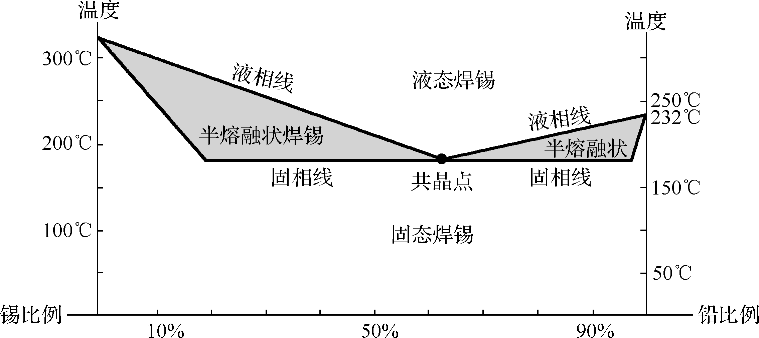
9.2.4 焊料
1．锡铅焊料的特性
（1）熔点降低
纯锡（Sn）的熔点是232℃；
纯铅（Pb）的熔点327℃；
锡铅合金的熔点均低于327℃。
当锡、铅的占比分别为61.9%、38.1%时，锡铅合金的熔点降至最低的183℃。

Slide 25
9.2.4 焊料
1．锡铅焊料的特性
（2）机械强度提高
锡铅合金的机械强度优于纯锡或纯铅。
（3）表面张力减小
锡铅合金的粘度下降，液态时的流动性得到改善。
（4）抗氧化性增强
锡铅合金焊料在熔化时不易发生氧化反应。

Slide 26
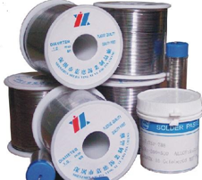
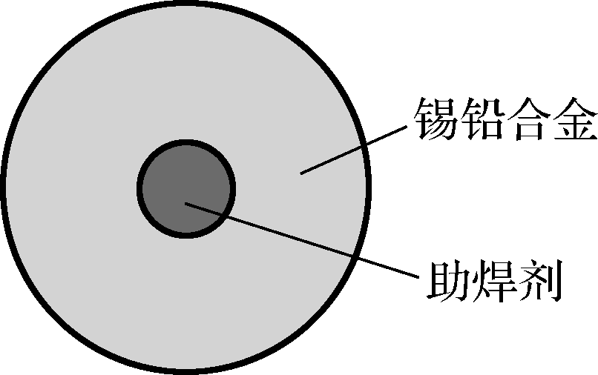
9.2.4 焊料
2．锡铅焊锡丝
(a) 焊锡丝外形 (b) 焊锡丝横截面结构
市面销售的焊锡丝一般含锡量在50%～63%左右；
常用的焊锡丝直径主要有0.5、0.6、0.8、1.0（单位：mm）等多种规格。
注意：再生焊锡丝将严重影响焊接的质量。

Slide 27


9.2.4 焊料
3．无铅焊锡丝
无铅焊接所采用的环保标记：
特点：
1）无铅焊锡丝的主要成分包括锡（Sn）、银（Ag）、铜（Cu）等，最常用的无铅焊锡丝成分比例为：Sn 99.3%、Cu 0.7%，生产成本更高。
2）无铅焊锡丝的熔点为227℃，合适的焊接温度接近350℃；
3）而无铅焊锡丝的润湿性相比铅焊锡丝更差，因而焊接的工艺难度大于有铅焊接。

Slide 28
9.2.5 助焊剂
1．助焊剂的基本功能
1）清除氧化膜
【例9-2-8】 如果焊盘与元器件引脚仅仅属于轻度氧化，助焊剂在焊接时即可同步清除，但无法去除待焊件表面其他的污垢及多余的焊锡渣。
2）阻止再氧化
3）减小表面张力
4）使焊点美观

Slide 29
9.2.5 助焊剂
2．助焊剂的分类
1） 松香
松香是电子焊接中最为流行的树脂型助焊剂，被习惯地称为“万能”助焊剂。
特点：
★熔点为127℃；
★常温下松香的化学活度很弱，在被加热到熔化状态时，开始表现出助焊活性；
★完成焊接后，常温状态下的松香恢复为稳定的固体；
★无腐蚀性，不导电；
★松香能够有效地减小液态焊锡表面张力，增强流动性。

Slide 30
9.2.5 助焊剂
2．助焊剂的分类
1） 松香
不建议频繁使用松香的原因：
★焊锡丝中已包含了少量松香；
★过多的松香影响电路美观；
★残留的松香会腐蚀pcb板。
提示： 采用松香作为助焊剂时，电烙铁的最佳焊接温度为260℃～280℃

Slide 31
9.2.5 助焊剂
2．助焊剂的分类
2）有机、无机助焊剂
★无机助焊剂的活性很强，常温下即可去除金属表面严重的氧化膜，但是无机助焊剂的强酸性也容易造成焊点、焊盘、引脚的腐蚀损伤，在电子电路的焊接中，原则上不能使用；
★有机焊剂的助焊性较好，但同样表现出了一定的腐蚀性；焊接过程中产生的挥发烟雾对人体的危害较大。
【例9-2-9】 对于铝、铁、不锈钢等难以上锡、易焊性很差的待焊件，优先选择酸性的无机助焊剂，如：锡焊膏。焊锡膏对被焊点具有强烈的腐蚀作用，使用后必须进行严格清洗，避免助焊剂残渣对待焊件产生严重的腐蚀。

Slide 32
9.2.5 助焊剂
3．助焊剂的选择
选择原则:
★助焊剂熔点应低于焊料的熔点 ；
★助焊剂的表面张力、黏度、密度均不得大于焊料的相关参数；
★助焊剂残渣易清除，避免腐蚀电路焊点，同时也不影响电路PCB外观；
★助焊剂对待焊接母材的腐蚀性应加以严格控制；
★助焊剂尽量减少有害烟雾（气体）、刺激性气味的生成。

Slide 33
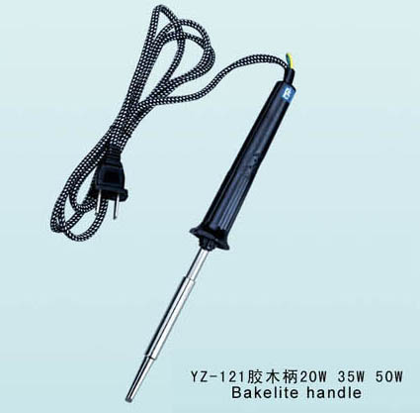
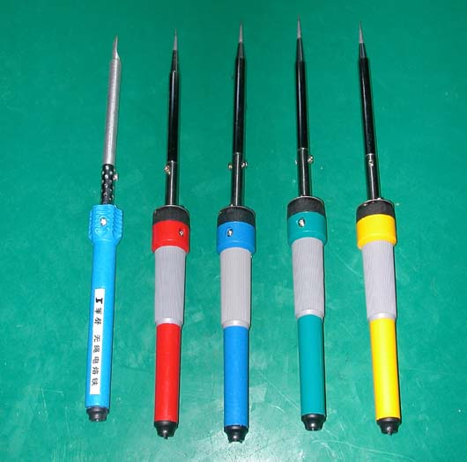
9.2.6 电烙铁
常见电烙铁的外形：
普通电烙铁
长寿电烙铁

Slide 34
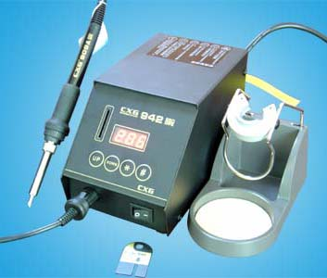
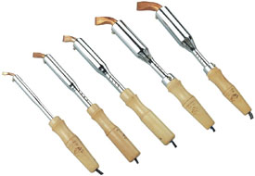
9.2.6 电烙铁
常见电烙铁的外形：
外热式电烙铁
恒温电烙铁

Slide 35
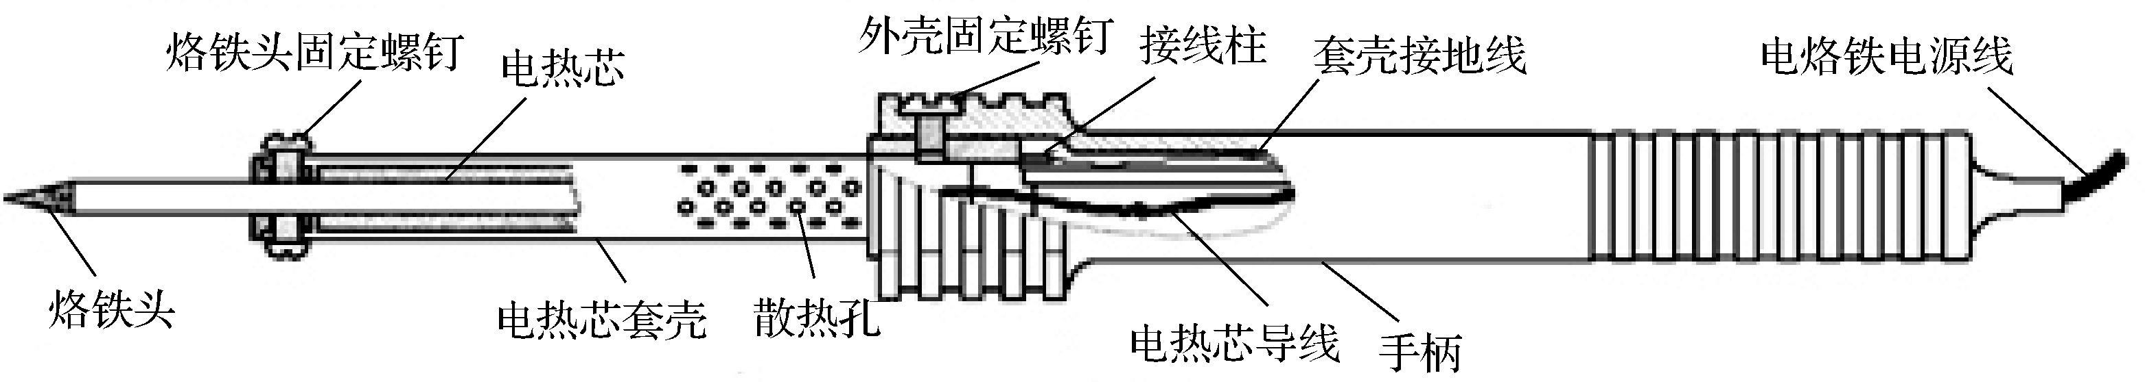
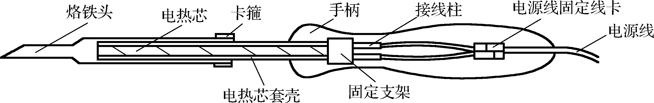
9.2.6 电烙铁
1．直热式电烙铁
外热式电烙铁的结构
内热式电烙铁的结构

Slide 36
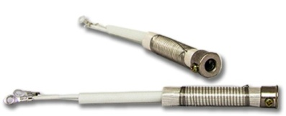
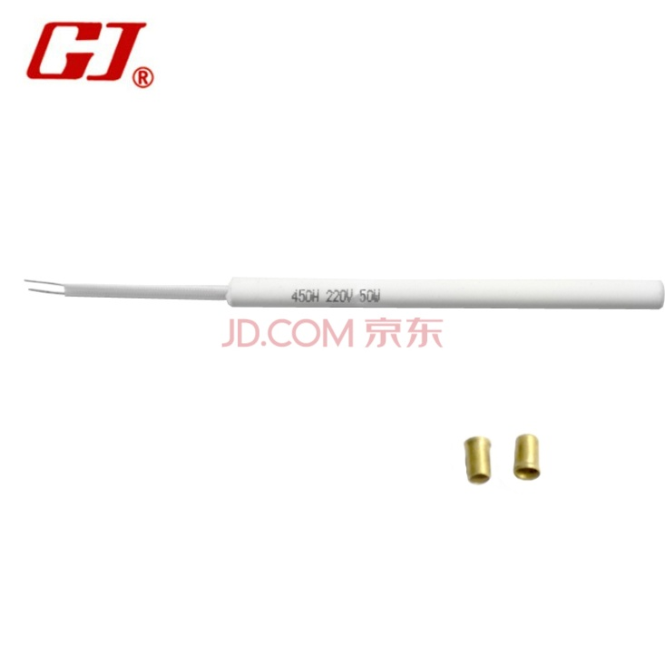
9.2.6 电烙铁
1）电热芯
电烙铁内部的电热芯是进行“电能热能”转换的核心部件。
(a) 外热式电热芯 (b) 内热式电热芯
外热式电热芯寿命长
内热式电热芯热效率高

Slide 37
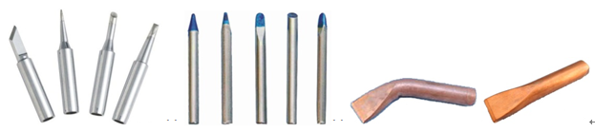
9.2.6 电烙铁
2）烙铁头的分类及选型
烙铁头也称为“焊咀”，在电烙铁中起热量传递的作用，也是焊接工艺的直接作用点。
(a) 内热式烙铁头 (b) 外热式烙铁头 (c) 大功率外热式烙铁头
烙铁头分为普通烙铁头和长寿烙铁头。目前以长寿烙铁头多见。

Slide 38
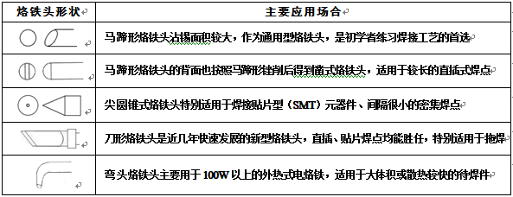
9.2.6 电烙铁
2）烙铁头的分类及选型
常见烙铁头的应用场合:

Slide 39
9.2.6 电烙铁
3）普通烙铁头的修整
紫铜型普通烙铁头在高温下容易被氧化或腐蚀而影响沾锡的效果时，需修整的步骤及维护措施如下:
① 拔掉电烙铁电源，令其自然冷却至室温；
② 取下烙铁头，装夹在小型台虎钳的钳口内，需要修正的烙铁头表面水平向上；
③ 用细锉按照相同方向水平地打磨出现损伤的烙铁头表面；
④ 当整个烙铁头的马蹄形表面全部露出光滑、平整的红色铜材后，停止打磨；
⑤ 将烙铁头装回电烙铁并重新插上电源，待烙铁头温度升高后，将其插入松香（水）中；

Slide 40
9.2.6 电烙铁
⑥ 观察烙铁头的松香烟雾变浓后，将焊锡丝涂抹到烙铁头表面，形成一层均匀的锡膜；
⑦ 电烙铁在随后的使用过程中，应随时检查烙铁头表面有无充足的焊锡保护层；
⑧ 对于使用完毕的电烙铁，一定要及时拔掉电源线，避免烙铁头在长时间通电后出现“烧蚀”的现象.
4）手柄
电烙铁的手柄需要具有很好的隔热性与绝缘性.
5）电源线
电烙铁的电源线一般采用塑料线，容易被烙铁头烫伤；低温下电源线容易发硬、打结。

Slide 41
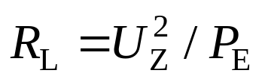
9.2.6 电烙铁
6）新电烙铁的测量
电烙铁的内阻：
UZ为电网电压的有效值，有100V、120V、220V等规格， PE为电烙铁的额定功率。
如果测出的内阻值过大，则说明电热芯可能有变质现象；
如果测得的内阻值为∞，则说明电热芯内部开路或者电源线与电热芯之间的连接脱落；
如果测得的内阻值时有时无，则说明电热芯内部或电烙铁内部的电气连接存在接触不良的故障。

Slide 42
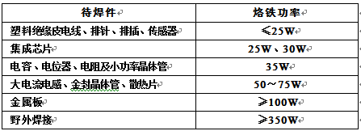
9.2.6 电烙铁
7）电烙铁的功率选择
电烙铁的功率选型建议:
如果选择了额定功率较低的电烙铁，则焊锡熔化的速度较慢，从而影响焊接速度；
如果选择额定功率较大的电烙铁，容易因焊接过程中的热量积聚而产生高温烫坏待焊接元器件或PCB焊盘。

Slide 43
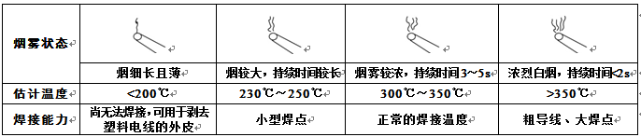
9.2.6 电烙铁
8）烙铁头温度范围的估测
根据烙铁头涂抹松香后产生的烟雾状态粗略地进行烙铁头温度的估测方法:

Slide 44
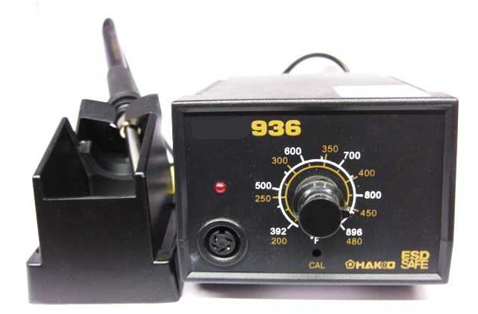
9.2.6 电烙铁
2．恒温电焊台
恒温电焊台是一种先进的间热式电烙铁，其电热芯工作在较低的电压状态下，同时具有焊接温度可以按需设定、焊接时烙铁头的温度基本保持恒定等优点。
1）外形

Slide 45
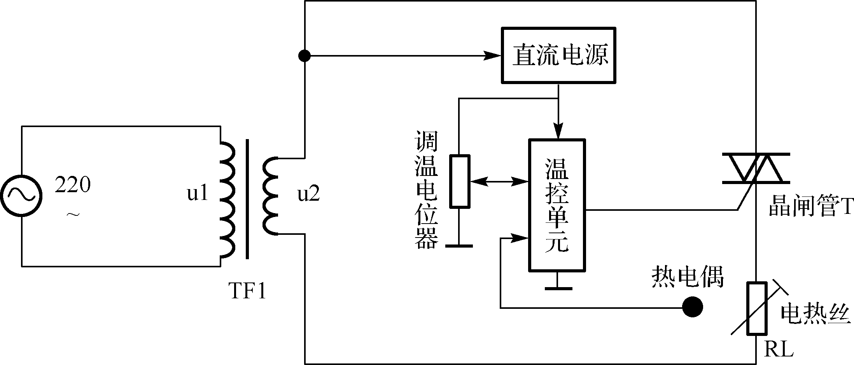
9.2.6 电烙铁
2．恒温电焊台
2）内部结构框图及工作原理
变压器TF1将220V的电网电压降低到24V左右的较低电压，然后通过晶闸管（或大功率MOSFET）向电热芯供电。由温控装置恒定输出的温度。

Slide 46
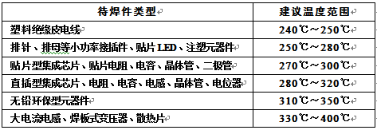
9.2.6 电烙铁
2．恒温电焊台
3）焊接温度的设定
对不同待焊件施焊时的建议温度设定范围:

Slide 47
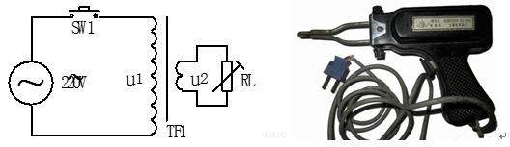
9.2.6 电烙铁
3．感应式电烙铁
感应式电烙铁是另外一种间热式电烙铁，其核心单元是一只次级匝数很少的降压变压器TF1，具有加热速度快的特点。
感应式电烙铁的内部电路结构及外形:

Slide 48
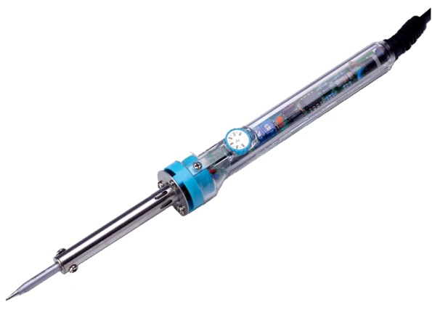
9.2.6 电烙铁
4．调温型电烙铁
调温型电烙铁参考恒温焊台的控温原理进行了简化设计，而在外形上则与普通型电烙铁非常接近，价格也比较适中。
调温型电烙铁的外形:

Slide 49
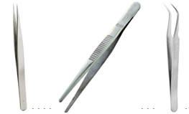
9.2.7 其他焊接辅助工具
1．镊子
功能:
镊子可用来夹持微小体积的元器件,并具有散热的功能。
分类:
(a) 尖头镊 (b) 圆头齿镊 (c) 弯头无齿镊

Slide 50
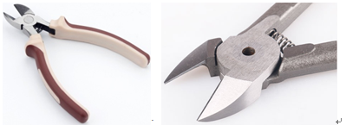
9.2.7 其他焊接辅助工具
2．斜口钳
功能:
在电路装配工艺中主要被用于剪断元器件引脚及不太粗的硬质金属导线。
外形及刀口结构:
斜口钳的外形及刀口结构

Slide 51
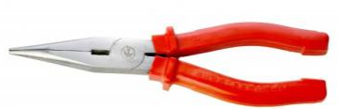
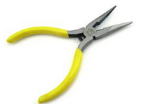
9.2.7 其他焊接辅助工具
3．尖嘴钳
功能:
可以伸入狭窄的空间内进行元器件的夹持、螺母的紧固或拧松等操作；可以类似斜口钳进行金属导线的剪断；还常常用于对较小直径的单股导线进行弯圈、做成接线环。
外形:
尖嘴钳的外形

Slide 52
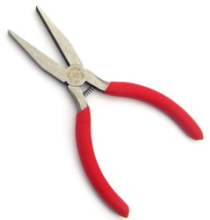
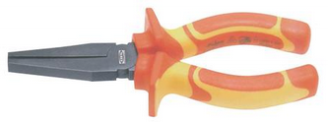
9.2.7 其他焊接辅助工具
4．扁嘴钳
功能:
扁嘴钳也被称为“平口钳”，主要被用于元器件引脚、较粗导线的成型、漆包线拉直。在进行元器件的焊接时，也可以用扁嘴钳夹持待焊接引脚，起到散热的作用 。
外形:
扁嘴钳的外形

Slide 53
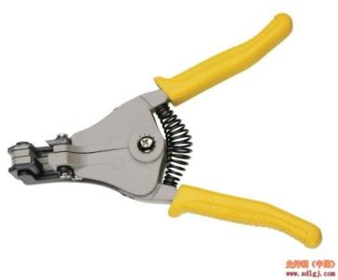
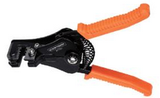
9.2.7 其他焊接辅助工具
5．剥线钳
功能:
剥线钳用来剥去塑料电线端头的绝缘外皮。
外形:
拨线钳的外形

Slide 54
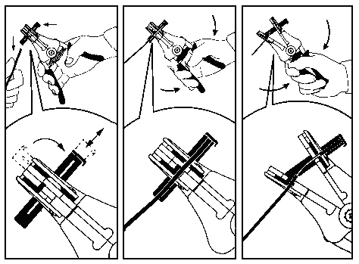
9.2.7 其他焊接辅助工具
5．剥线钳
剥线钳具体的操作步骤:
将导线放入合适的刀口槽中
慢速握紧手柄至最小角度后松开
松开剥线钳的手柄，完成剥线

Slide 55
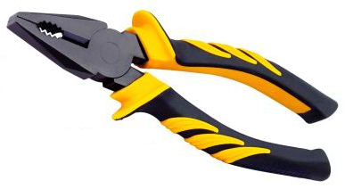
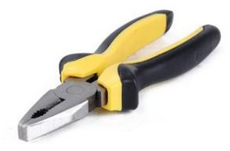
9.2.7 其他焊接辅助工具
6．钢丝钳
功能:
钢丝钳是一种用于夹持、固定工件或者扭转、弯曲、剪断金属丝线的手工工具。
外形:
钢丝钳的外形

Slide 56
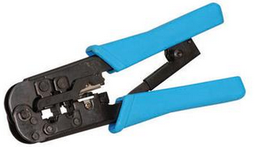
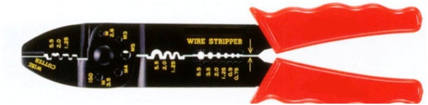
9.2.7 其他焊接辅助工具
7．压线钳
功能:
压线钳用来压制接线端子，使其和待连接的金属导线之间实现可靠的低电阻接合。
外形:
压线钳的外形

Slide 57
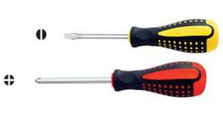
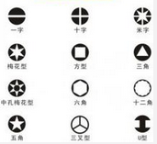

9.2.7 其他焊接辅助工具
8．螺丝刀
功能:
螺丝刀也被称为“改锥”、“起子”、“改刀”、“旋凿”，是一种用来旋拧螺丝钉、使其固定或脱离的专用工具。
外形:
螺丝刀的外形

Slide 58
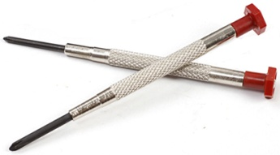
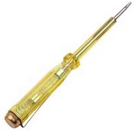
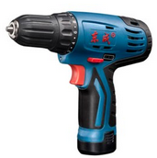
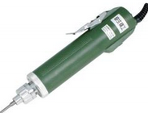
9.2.7 其他焊接辅助工具
9．其他常用螺丝刀
外形:
电动螺丝刀 钟表螺丝刀 电笔螺丝刀

Slide 59
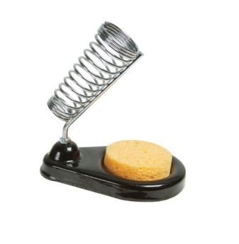
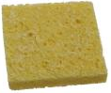
9.2.7 其他焊接辅助工具
10．烙铁架及高温海绵
功能:
烙铁架用来放置电烙铁，既保证操作安全，同时又具有辅助散热的功能，防止烙铁头被烧蚀。
烙铁头粘锡或被氧化，可以借助高温海绵进行清除。
外形:
烙铁架 高温海绵

Slide 60
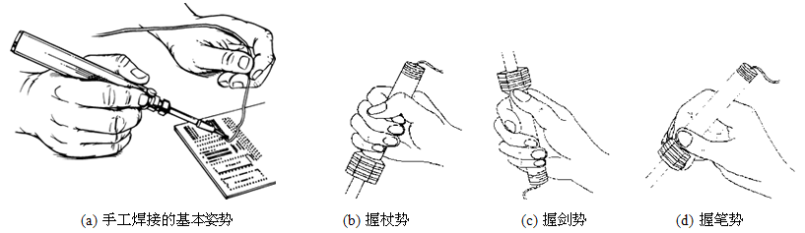
9.2.8 手工焊接工艺
1．焊接的动作姿态
手工焊接的姿势及握持电烙铁的方法。
右手操作者，左手送锡丝、右手握烙铁
适用比较笨重的大功率电烙铁及长时间焊接操作
适用小功率电烙铁及小批量焊接操作

Slide 61

9.2.8 手工焊接工艺
1．焊接的动作姿态
握持焊锡丝向焊点送锡的两种基本姿势：
适合零散小批量焊接
适合大批量、焊锡丝卷悬挂于工作台左上方时的焊接

Slide 62
9.2.8 手工焊接工艺
1．焊接的动作姿态
提示：手工焊接过程中熔化焊锡时所产生的含铅烟雾、助焊剂受热挥发出的化学物质对人体健康将会造成不良影响，在使用电烙铁进行焊接操作时，烙铁头距离头部不要少于20cm。为了避免吸入过多的有害气体，操作人员建议佩戴口罩；条件允许时，焊接场地中最好能够配备通风装置，如换气扇、吸烟仪等。

Slide 63

9.2.8 手工焊接工艺
2．焊接基本步骤
握手工焊接5步法：
准备工作
焊点加热
涂抹锡丝
撤走锡丝
移开烙铁
注意事项：手工焊接每个焊点的整个时长在3s以内；大焊点或焊盘具有大面积铜箔相连时，手工焊接的耗时也不应超过5s。

Slide 64

9.2.8 手工焊接工艺
3．焊点的质量
1）焊点的质量要求
什么是合格的焊点？
具有稳定可靠的电气连接；较高的机械强度；整齐光滑的外观形态。
整个焊盘要填满
焊点剖面图
焊点的立体结构呈近似的圆锥体
圆锥表层略微凹陷
焊点表层光滑，金属光泽较好

Slide 65


9.2.8 手工焊接工艺
3．焊点的质量
2）常见缺陷焊点的外形特征及其产生原因
● 虚焊
● 焊点的焊锡量不合适

Slide 66


9.2.8 手工焊接工艺
3．焊点的质量
2）常见缺陷焊点的外形特征及其产生原因
● 焊点夹渣
● 焊点氧化严重

Slide 67


9.2.8 手工焊接工艺
3．焊点的质量
2）常见缺陷焊点的外形特征及其产生原因
● 焊点不对称、未填满焊盘
● 焊点表层出现拉尖

Slide 68


9.2.8 手工焊接工艺
3．焊点的质量
2）常见缺陷焊点的外形特征及其产生原因
● 相邻焊点之间出现搭桥连接
● 焊盘被烫坏

Slide 69
9.2.9 特殊元器件的焊接工艺
1．集成芯片、传感器焊接
焊接时遵循的原则：
最好选择恒温焊台；
焊接CMOS集成芯片时，注意对电烙铁进行良好接地；
焊接集成芯片建议选择20～25W内热式电烙铁、外热式不宜超过35W。烙铁头建议选择加热接触面积较小的尖头或刀头；
安全的焊接顺序：先焊接接地引脚→再焊接输出引脚→接着焊接电源引脚→最后焊接输入引脚；
建议使用防静电胶垫。

Slide 70
9.2.9 特殊元器件的焊接工艺
2．注塑元器件焊接
焊接时遵循的原则：
选择25W以内的小功率电烙铁；
将烙铁头更换为尖头，以减小焊接时的热接触面积；
做好待焊接引脚的表面清洁及涂抹助焊剂的工作；
选择熔点较低的焊锡丝；
尽可能确保焊接一次性成功，并将焊接时间严格控制在2s以内；
焊接时烙铁头不要对待焊接的引脚施加任何压力，避免引起塑料件变形；
焊接完成后，在引脚及塑壳尚未冷却时，应保持注塑元器件静止，不得晃动或震动。

Slide 71
9.2.9 特殊元器件的焊接工艺
3．含有金属簧片的元器件焊接
焊接时遵循的原则：
对元器件引脚进行助焊剂涂抹；
焊接过程中，烫焊引脚的时间尽可能缩短，避免影响金属簧片的弹力；
不要用烙铁头对簧片所在的引脚用力；
焊接引脚时，尽量少用焊锡。

Slide 72
9.3 拆 焊 工 艺
9.3.1 毁坏式拆焊工艺
对已确定损坏的元器件，可先将元器件的引脚全部剪断后取走，然后再用电烙铁配合镊子去掉焊盘中的残余引脚即可。

Slide 73
9.3.2 手工逐点拆焊工艺
1．电烙铁直拆工艺
1）引脚数较少的元器件拆焊
方法与步骤：
将电路PCB翻转后垫在海绵上，斜向上露出底层的焊接面；
用烙铁头熔化待拆卸元器件其中一个焊点的焊锡；
待焊锡熔化后，用镊子轻轻撬动元器件本体，使元器件的引脚从PCB的焊盘孔中脱离；
用相同的方法拆去另一个焊点，元器件就被拆下。

Slide 74
9.3.2 手工逐点拆焊工艺
1．电烙铁直拆工艺
2）引脚数略多的元器件拆焊
方法与步骤：
用烙铁头交替加热、熔化待拆焊元器件的焊点；
用镊子从PCB顶层均匀撬动待拆卸元器件，使元器件引脚略微翘起并离开焊盘孔；
上述操作反复多次，使全部引脚脱离焊盘孔。

Slide 75

9.3.2 手工逐点拆焊工艺
2．吸锡电烙铁拆焊工艺
吸锡电烙铁外形结构：
(a) 皮老虎抽气型 (b) 简易型 (c) 焊接拆焊两用型 (d) 电动式
加热后通过瞬间负压吸走处于熔化状态的焊锡。
没有加热功能，需要配合额外的电烙铁进行吸锡操作。
在普通电烙铁的基础上增加了负压气囊后制成
采用电机持续抽取真空的方式吸走熔化后的焊锡

Slide 76

9.3.2 手工逐点拆焊工艺
3．空芯针头拆焊工艺
不锈钢空心针的外形结构：
拆焊的方法：
利用烙铁头熔化焊点，并将空芯针针头竖直插入焊盘孔与元器件引脚之间的间隙，略做旋转并迅速移开烙铁头，待焊点的焊锡凝固后拔出针头，即可达到元器件引脚和PCB之间的焊锡连接分离。

Slide 77

9.3.2 手工逐点拆焊工艺
4．铜制吸锡编织带拆焊工艺
铜制吸锡编织带的外形结构：
铜制吸锡编织带的拆焊步骤：
将吸锡编织带涂覆松香酒精溶液或者熔化的松香。
将吸锡编织带斜靠着待拆卸焊点的圆锥面。
用烙铁头隔着吸锡编织带压住并加热待拆卸的焊点。
焊点中的焊锡熔化后将被吸锡编织带吸附，拖动吸锡编织带将整个焊点中的焊锡全部带走。
剪去吸满焊锡的吸锡编织带，重复上述步骤。
当所有焊点上的焊锡全部被吸走时，即可取下待拆卸元器件。

Slide 78
9.3.3 局部集中加热拆焊工艺
1．补锡拆焊工艺
拆焊方法：
用焊锡丝使所有焊点尽量连为一体，形成一个大焊点；加热并撬动待拆焊元器件，待其松动后即可拆下。
2．锡锅拆卸法
拆焊方法：
将需要拆卸的元器件引脚整体浸入液态焊锡表面，然后用镊子或钳子拔出待拆卸元器件，即可完成拆焊操作。

Slide 79
9.3.4 拆焊工艺的特点
1．拆焊操作中容易引发的故障
拆焊时间过长，引起待拆卸元器件过热损坏；
拆焊时间过长，造成元器件引脚所在的焊盘及铜箔翘曲、脱落；
对于引脚数目较多的元器件，容易造成引脚与元器件脱离的严重故障。
2．拆焊操作中的注意事项
拆焊操作的动作要快；
拆焊的电烙铁的功率适当增大；
拆焊时需要严格控制拆焊的温度与时间；
拆焊时动作应轻柔，以避免元器件本体的损伤；
拆焊操作时不要对烙铁头用力过大，以保护焊盘不受损伤。

Slide 80

9.4 表面贴装焊接工艺
9.4.1 贴片元器件的特点
1．体积更小、质量更轻
引脚间距从直插的（2.54mm）缩小到0.3mm甚至更小的数值；
贴片元器件的体积缩小到直插元器件的
2．拆焊更加方便、快捷
贴片元器件的引脚全部在PCB的表面，没有贯穿，加之焊盘面积小、用锡量少，因此，贴片元器件的拆卸非常方便；
用热风吹焊台的风嘴对准贴片元器件引脚进行均匀加热，待焊盘上的焊锡熔化后，用镊子拨动待拆卸贴片元器件即可顺利取下。

Slide 81
9.4 表面贴装焊接工艺
9.4.1 贴片元器件的特点
3．更高的可靠性
可有效抑制电磁干扰、改善高频特性，产品性能得以提升 ；
抗震能力强，焊点的失效率大幅减小，产品的可靠性提高。
4．生产成本降低
贴片元器件的体积小，占用PCB的面积很小；
无引脚，可省去引脚成型、剪线等基本工序。

Slide 82
9.4.2 贴片元器件的手工焊接及拆焊工艺
1．焊接贴片元器件的常用工具和材料
1）电烙铁
2）焊锡丝
3）镊子
4）助焊剂
多采用免清洗的液态中性助焊剂。

Slide 83

9.4.2 贴片元器件的手工焊接及拆焊工艺
1．焊接贴片元器件的常用工具和材料
5）热风焊台
外形结构：
工作特点：
热风焊台也称为“气泵焊台”，其工作原理与恒温焊台类似，但在内部多出了一只气泵，能够将内部电热芯产生的热量以高温热风的形式由风嘴喷出，用来熔化焊点表面的焊锡。
6）放大镜或显微镜

Slide 84
9.4.2 贴片元器件的手工焊接及拆焊工艺
2．SMT贴片元器件的焊接工艺
1）电路PCB的清洁与固定
先清除PCB表面的油污氧化物，用夹具固定下来。
2）贴片元器件的定位
引脚数目少的元器件采用固定单引脚定位方法：
用电烙铁将焊锡丝熔化后，涂抹在待焊接元器件的其中一个焊盘表面 ；
用镊子将待焊接元器件放在PCB表面正确的位置，并用镊子轻轻压住该元器件；
用烙铁头熔化刚才经过镀锡工艺处理的焊盘表面及待焊接引脚，完成焊接及定位操作。

Slide 85
9.4.2 贴片元器件的手工焊接及拆焊工艺
引脚数目多的元器件采用固定对脚的定位方法：
向电路PCB表面贴片元器件边缘的一个焊盘进行镀锡工艺处理 ；
检查贴片元器件引脚有无变形、弯曲；
将待焊贴片元器件放置在对应的焊盘上方，用手指轻轻压住；
用烙铁头熔化已经镀锡处理的焊盘及其上方的元器件引脚，使两者结合在一起；
继续对已焊引脚对角位置的引脚进行焊接操作，完成贴片元器件的定位操作；

Slide 86
9.4.2 贴片元器件的手工焊接及拆焊工艺
3）焊接操作
对引脚数目很少的元器件，将烙铁头放置在未焊接焊盘表面及元器件引脚之间进行加热，然后拿焊锡丝涂抹焊盘。
对于引脚数目多且密集的贴片集成芯片，操作步骤如下：
将液态助焊剂涂抹在引脚及焊盘表面；
向烙铁头的尖端挂上少许焊锡；
拖动烙铁头尖端，让液态的焊锡从芯片的引脚表面拖过，此时，在助焊剂的作用下，焊锡在贴片元器件的引脚与电路PCB的焊盘之间形成了光滑的焊锡连接。

Slide 87
9.4.2 贴片元器件的手工焊接及拆焊工艺
4）多余焊锡的清除
铜制吸锡编织带是去除焊点多余焊锡的重要工具：
向吸锡编织带涂抹一层较稀的松香酒精溶液或其他中性助焊剂；
将烙铁头在吸水的高温海绵表面擦拭掉所有的焊锡；
将吸锡编织带贴在出现焊锡搭接的两个引脚焊点表面；
把干净的烙铁头轻轻压在吸锡编织带表面，熔化焊锡；
拉动吸了锡的吸锡编织带，使之带走大部分的多余焊锡；
吸锡完成之后，将烙铁头与吸锡编织带同步撤离PCB焊盘。
5）电路PCB的清洗
贴片元器件焊接完成之后，引脚周围或多或少会残留一部分助焊剂残渣或油污需要清洗。

Slide 88
9.4.2 贴片元器件的手工焊接及拆焊工艺
3．SMT贴片元器件的拆焊工艺
用热风焊台拆焊贴片元件的步骤：
调节好热风焊台的拆焊温度和手柄出风量；
将手柄风嘴竖直向下，使其吹出的热风靠近待拆贴片元件；
沿着待拆焊元器件引脚的排列方向，水平晃动热风焊台手柄，均匀加热引脚表面的焊锡；
当所有引脚的焊锡全部熔化后，用镊子尖轻轻撬动待拆焊元器件，使之离开PCB焊盘。

